Slide 1
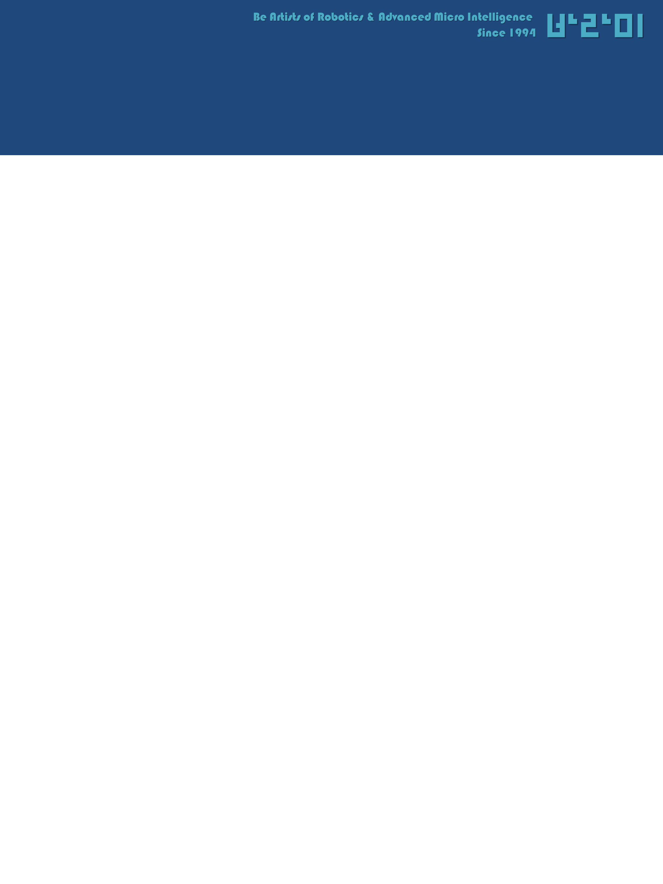
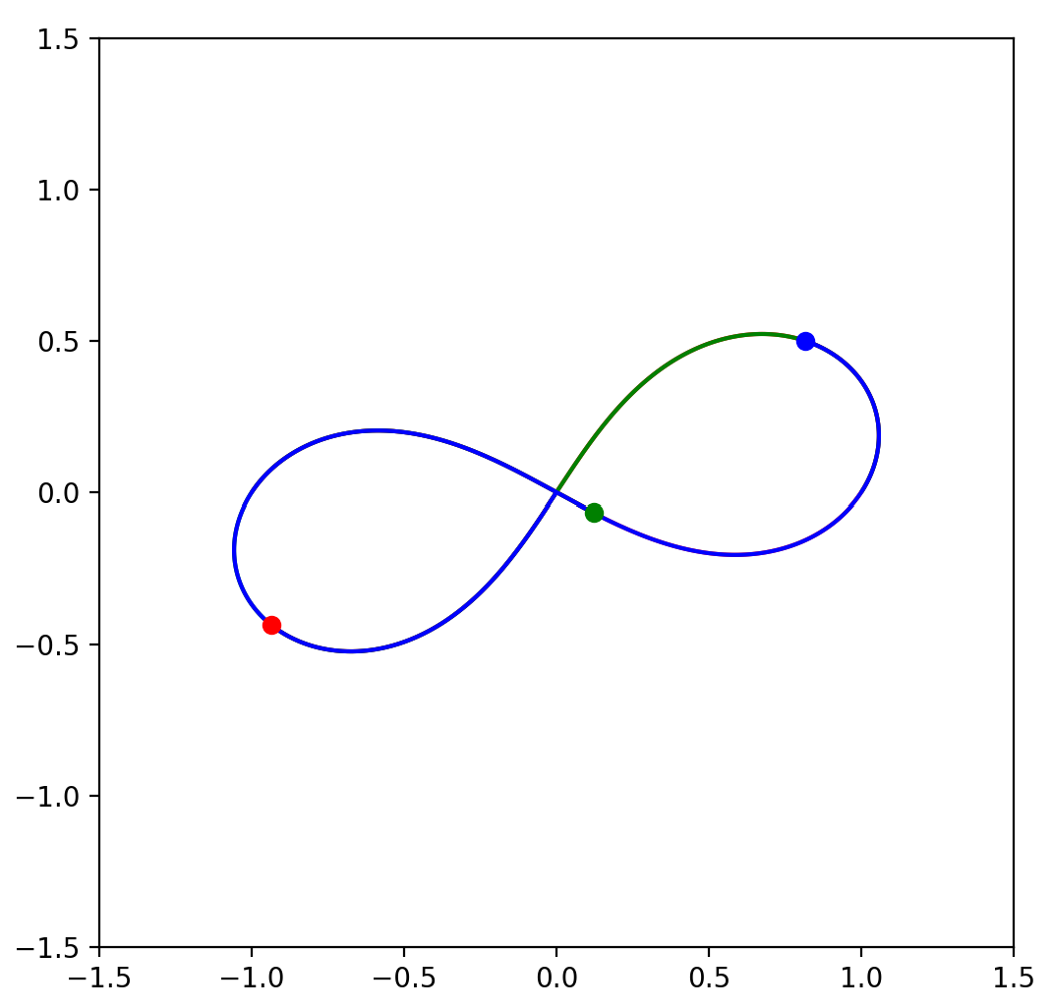
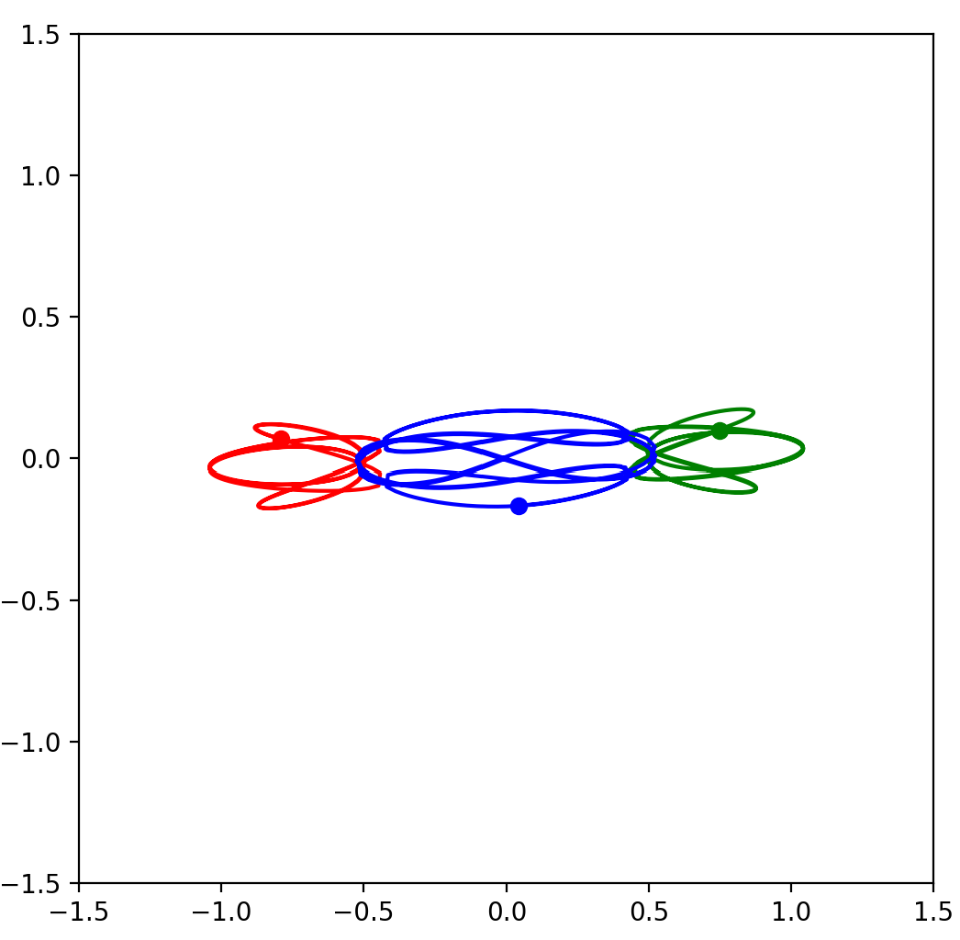
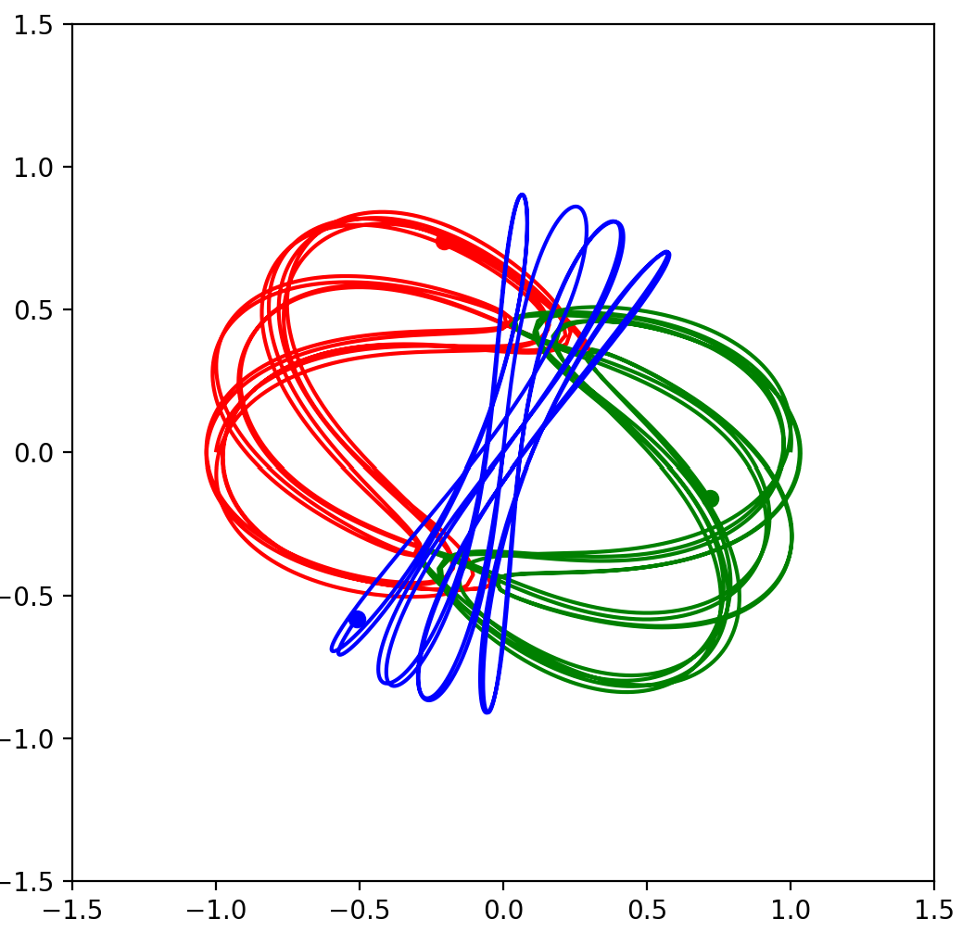
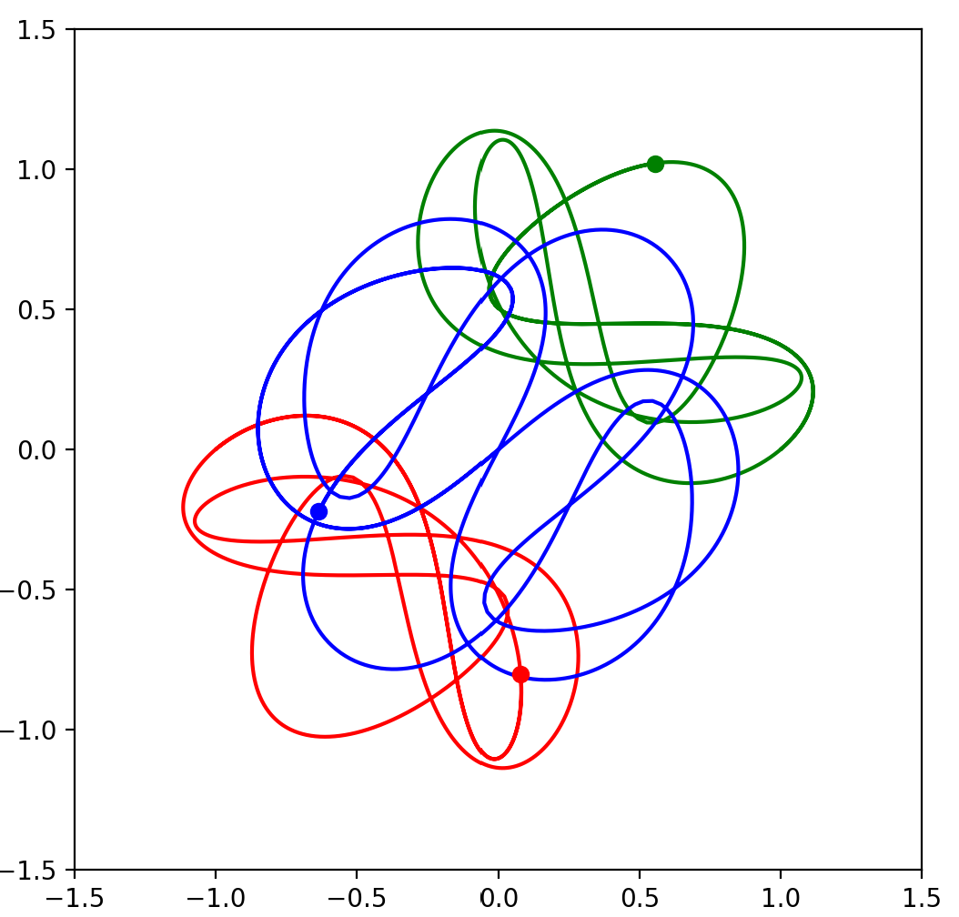
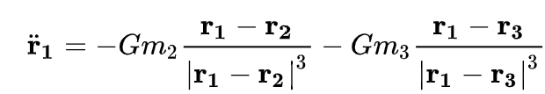
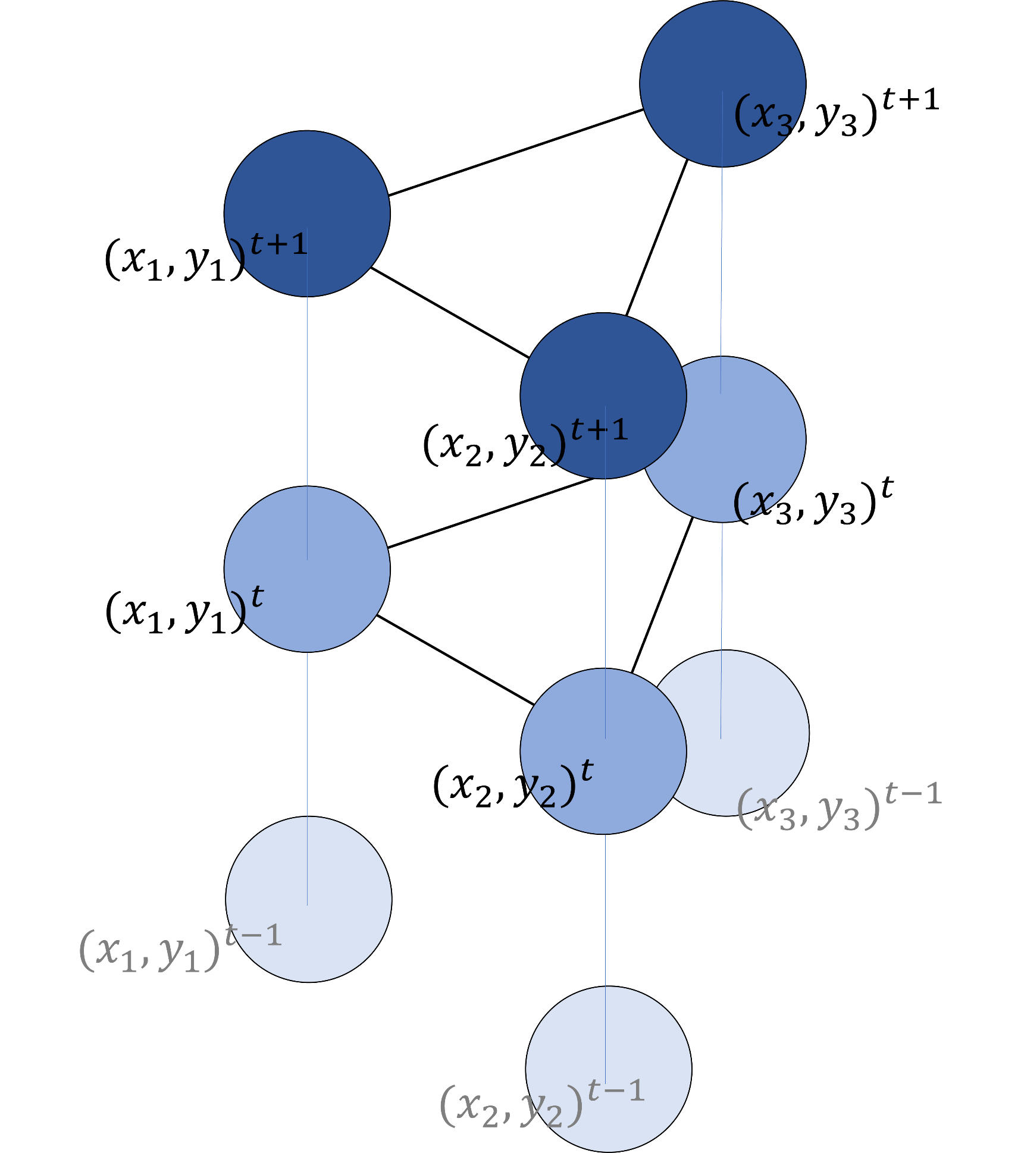
카오스 구현과 예측 - GNN을 이용한 삼체문제 구현
정우열(27기) 융합전자공학부 `19
제 26회 학술발표회
23. 11. 15 ~ 23. 11. 18
과제의 배경 및 필요성
작품 동작 결과
이 프로젝트는 세상을 인지하는 인공지능을 만들고자 하는 목표를 위한 고민에서 착안한 간단한 실험이다.
인간은 세상의 시공간적 패턴을 찾으며 인지한다. 세상은 요소들의 상호작용으로 시간적 카오스로 형상한다. 그리고 신경세포들 또한 복잡계로 세상을 인지하며 모델링한다.
그렇다면 인공지능으로 어떻게 하면 세상을 인지할 수 있을까? 인공지능과 신경세포는 복잡계로서 무엇이 다를까. 우선 간단한 복잡계를 신경세포의 특징을 가지는 신경망으로 모델링해보기로 하였다.
신경세포는 시간적 변화를 가지는 모델이지만 인공지능은 공간적 특징을 가진다. 이를 위해 GNN을 recurrent 하게 만들어 신경세포의 구조를 따왔으며 이것이 간단한 복잡계인 삼체문제를 예측할 수 있을지 알아보기로 한다.
본 프로젝트에서는 삼체문제에 2d, 동일 질량이라는 제한 조건을 추가하여 문제를 단순화하였다. 아래 두 가지 과제를 수행할 것이다.
1. 삼체문제를 시뮬레이션으로 구현
2. 삼체문제의 각 물체 위치를 예측하는 모델을 구현
/* 복잡계란 완전한 질서나 완전한 무질서를 보이지 않고, 그사이에 존재하는 계로써, 수많은 요소로 구성되어 있으며 그들 사이의 상호작용에 의해 집단성질이 떠오르는 다체문제이다.*/
- 시뮬레이션 결과
figure8, butterfly I, dragonfly, moth I
- 모델 학습 결과
구현 알고리즘
- Three Body Problem (3체 문제): 3개의 서로 잡아당기는 물체의 행동을 조사하는 문제 (예를 들면 태양, 지구, 달) 이며 또한 그들의 행동의 안정성을 조사하는 것이다. 아래는 물체의 미분방정식이다.
- 삼체운동에서 물체의 위치 예측하는 recurrent 한 GNN모델과 수식이다.
결론 및 기대효과
물체의 상호작용인 뉴턴역학을 GNN으로 구현하였는데 이를 확장한다면 다체 운동을 미분방정식 풀이 없이 움직임을 구현할 수 있을 것이라 생각된다. 유체 운동이나 신경세포가 대표적이다.
더 나아가 모델을 개선한다면 초기값에 따른 수렴성을 예측하고 삼체문제의 특수해를 구할 수도 있다.
이번 프로젝트에서 미분방정식을 사용하지 않고 비선형 방정식의 시간적 변화로 물체의 움직임을 예측하였다. 이는 실제 세계에서 인간이 예측하는 방법과 유사하다. 이를 확장하여 다양한 관계형 문제(NLP, physics, molecular)에 적용한다면 인간의 인지의 비밀에 한 발짝 더 다가갈 수 있기를 기대한다.

